Slide 1

数据结构和算法
作者：小甲鱼
让编程改变世界
Change the world by program

Slide 2

多路查找树

Slide 3
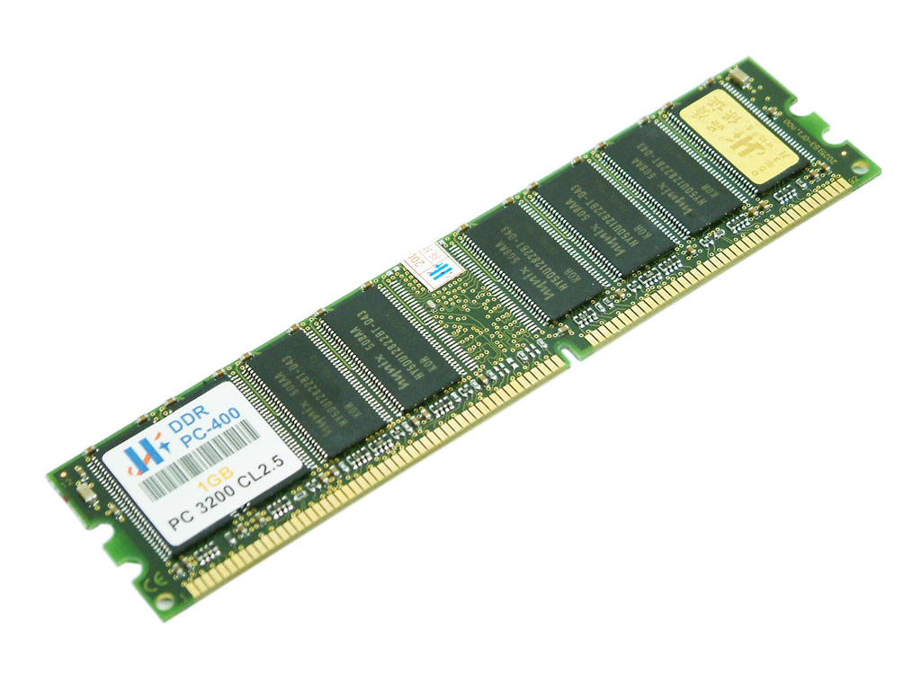
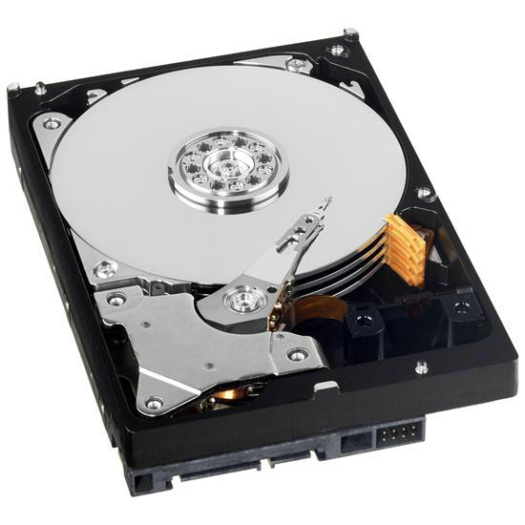
存储

Slide 4
多路查找树（multi-way search tree）

Slide 5

2-3树
 | 8
 | 4
 | 12 |  | 14
 | 1
 | 6 |  | 7
 | 9 |  | 10
 | 13
 | 15

